Slide 1
MONEDES DEL MEU PAÍS
FABRICIO BRICEÑO MONTOYA

Slide 2
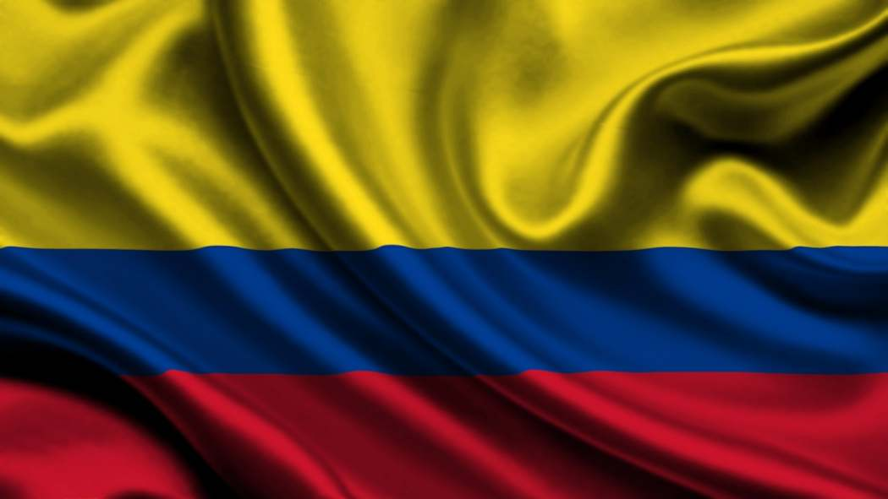
INFORMACIÓ
COLÒMBIA ÉS UN PAÍS PETIT. JO VIVIA A UN POBLE QUE ES DIU LA UNION VALLE.
NO HI HA MOLTS COTXES, HI HA MÉS MOTOS.
HI HA MOLTS SUPERMERCATS I GASOLINERES.
LA BANDERA ÉS DE TRES COLORS: GROC, BLAU I VERMELL.

Slide 3
COM ES DIUEN ? DE QUIN PAÍS SÓN ?
LES MONEDES DE COLÒMBIA ES DIUEN PESOS I SÓN MOLT GRANS.

Slide 4
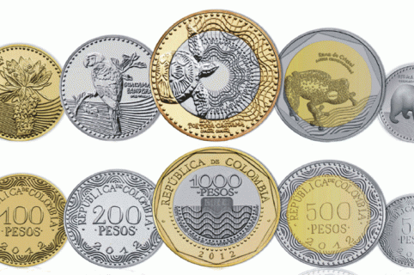
COM SÓN?
ELS PESOS SÓN RODONS I MOLT BONICS I TENEN DIBUIXOS D’ANIMALS.

Slide 5
QUANT VAL LA MONEDA?
EL BILLET DE 50.000 PESOS SÓN UNS 13 EUROS
1 PESO VAL 0,000265 EUROS
1 EURO VAL 3.774 PESOS

Slide 6
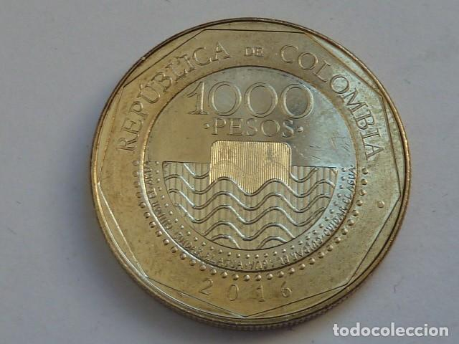
QUANTS ANYS FA QUE EXISTEIXEN?
EL PESO COLOMBIANO EXISTEIX DESDE 1810 I ES VA UTILITZAR PER PRIMERA VEGADA L’ANY 1819.
PER EXEMPLE AQUESTA ES VA CREAR L’ANY 2016.
A BAIX DEL PESO ES POT VEURE L’ANY.

Slide 7
MOLTES GRÀCIES PER ESCOLTAR-ME

